Slide 1
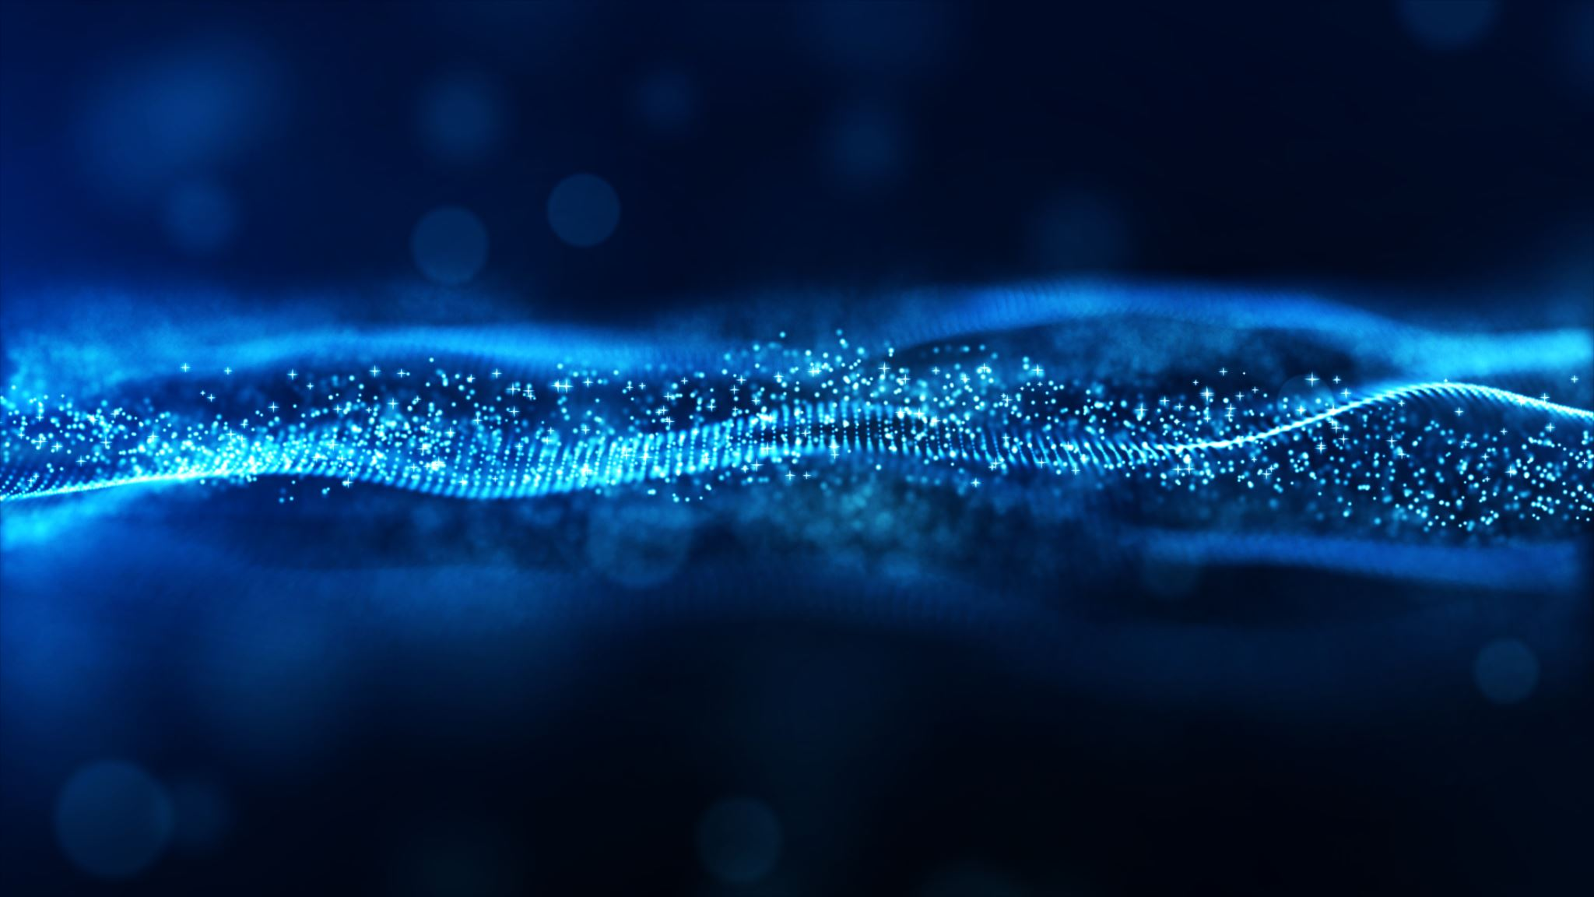
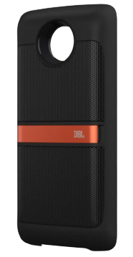

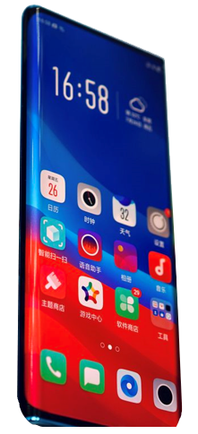
Hardwares
Augusto Gern | Victor Calazans | William Mello
qrcode
Extensivo jbl
Telas curvas

Slide 2
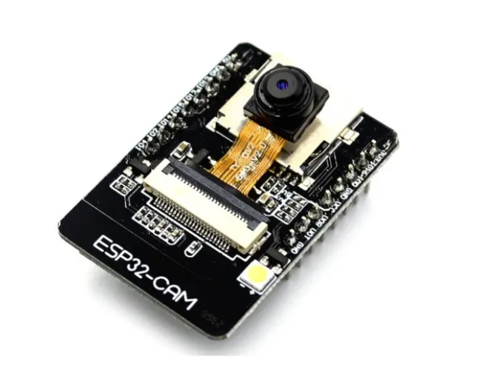
qRCODE
Esp32-cam
Evolução do código de barras
Formado por gráficos 2d
Utiliza linhas horizontais e veritcais que possibilita entrgar mais informações

Slide 3
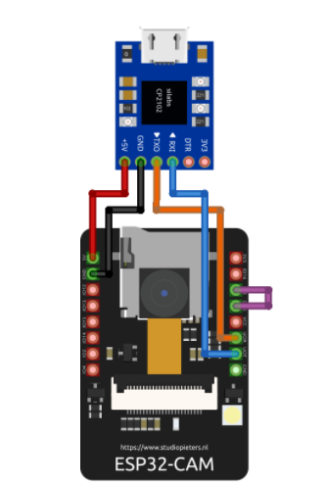
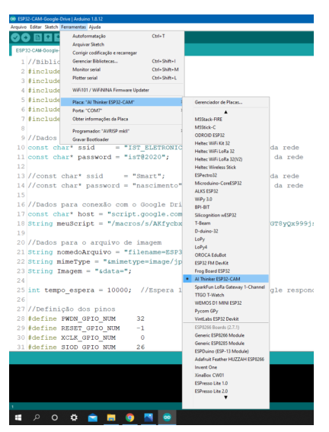
Esp32-cam
Módulo compátivel com cameras dígitais.
Wifi integrado.
Necessário conversor usb ttl, utilizado apenas para gravação no esp32-cam .
Desenvolvimento pela ide do arduino.

Slide 4
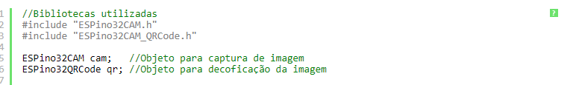
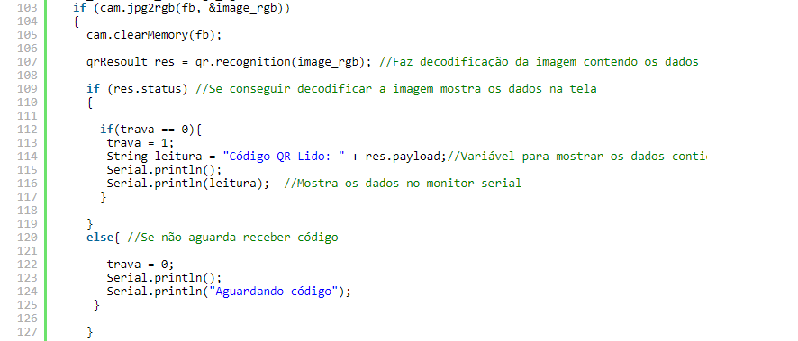
Esp32-cam
Bibliotecas necessária : "espINO32cam.h" e "espino32cam_qrcode.h"
Alto nível de abstração e uso intuítivo.

Slide 5
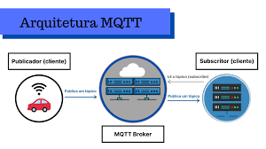
Esp32-cam
- mqtt
- automação
- DIVERSAS POSSIBILIDADES DE APLICAÇÃO

Slide 6
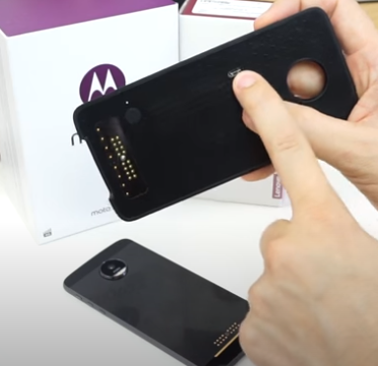
EXTENSIVO JBL
Snaps de caixa de som para melhorar qualidade sonora do smartphone
10 Horas de autonomia
Compatível apenas com moto z e moto z play
Vantagens:
Modular, pois permite upgrades no smartphone com o tempo
Desvantagens:
Alto custo no brasil

Slide 7
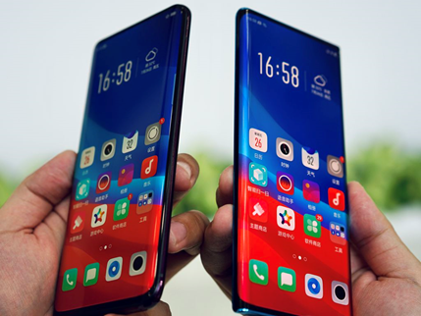
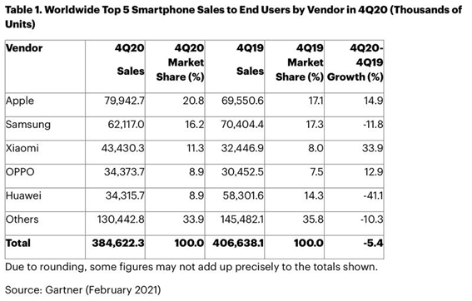
TELAS CURVAS
Diferenciado
Bordas com 88° de angulação
Fabricante oppo (2019)
4º lugar como maior produtora de smartphones do mundo
Presente em 31 paises diferentes
Tela cachoeira

Slide 8

TELAS CURVAS
“...Segundo a fabricante XIAOMI, PARA A FABRICAÇÃO DESSES TIPOS DE CELULARES foi preciso recorrer a uma temperatura acima de 600 graus Celsius, quatro ferramentas de polimento diferentes e até mais de dez procedimentos de polimento complexos para produzir o vidro do display...”

Slide 9
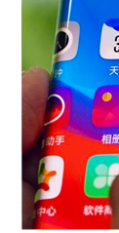
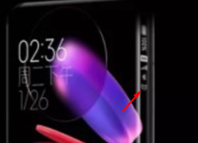
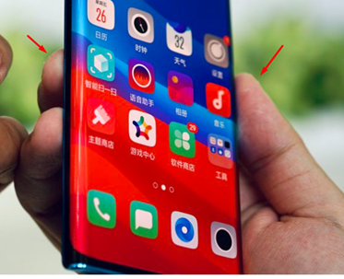
TELAS CURVAS
Vantagens
Remoção dos botões físicos laterais
Criação de novas funcionalidades na parte curvada
Desvantagens
Dificuldade de construir telas e touchscreens funcionais a um baixo custo
Fragilidade do conjunto
Esforço extra dos desenvolvedores para criação de novos conteúdos que utilizem o recurso da tela curva
Adaptação dos usuários devido a falsos inputs na tela ao pega-lo

Slide 10
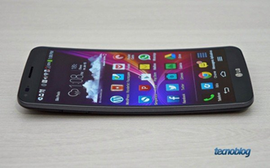
TELAS CURVAS
Lançado em 2014
Valor sugerido de r$ 2.699,00
Smartphone voltado para melhor imersão em conteúdos de entretenimento, como jogos, filmes, etc
Formato em curvatura torna o carregamento em bolsos melhor, devido as curvaturas do corpo humano
VISUAL capaz de causar opiniões controversas.
Tela curvada LG G Flex

Slide 11

ECG
O Eletrocardiograma também é chamado de ECG ou eletrocardiografia. É um exame que avalia a atividade elétrica do coração por meio de eletrodos fixados na pele. Através desse exame, é possível detectar o ritmo do coração e o número de batimentos por minuto.
A partir disso, pode-se diagnosticar a existência de vários problemas cardíacos. Como por exemplo:
Irregularidades no ritmo cardíaco (arritmia);
Infarto do miocárdio;
Problemas nas válvulas do coração;
Entre outros

Slide 12
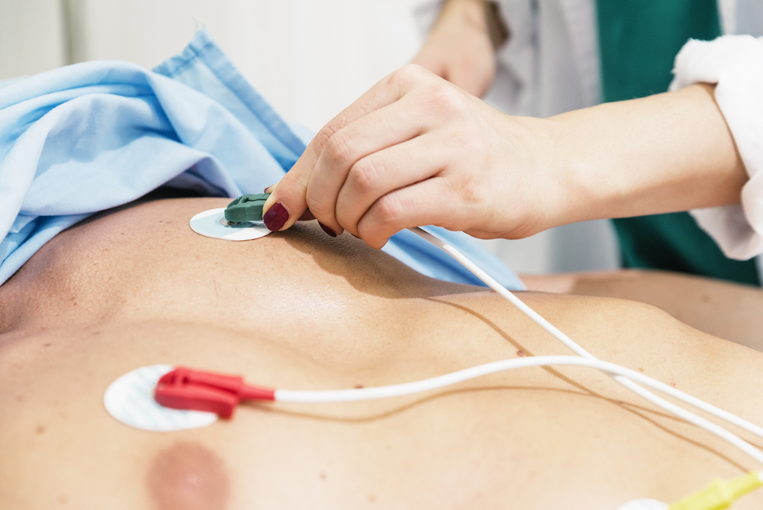
ECG
COMO É FEITO O EXAME ELETROCARDIOGRAMA:
Os impulsos elétricos do coração são registrados em um pedaço de papel
são colocados os eletrodos na região frontal do peito, nos punhos e tornozelos
aplica-se um gel sobre esses dispositivos para facilitar a medição da corrente elétrica
O eletrocardiógrafo é ligado e conectado aos eletrodos por meio de fios que irão registrar a atividade elétrica do coração

Slide 13
Referências
https://canaltech.com.br/smartphone/oppo-apresenta-prototipo-de-smartphone-com-tela-diferentona-145211/
https://www.oficinadanet.com.br/smartphones/34946-xiaomi-apresenta-smartphone-com-os-quatro-lados-cobertos-por-uma-tela-curva
https://tecnoblog.net/155033/lg-g-flex-review/
HTTPS://WWW.NEWAY.MOBI/PT/NEWS/CURVED-VS-FLAT-SCREEN-ON-SMARTPHONES-WHAT-ARE-THE-DIFFERENCES.HTML
https://www.youtube.com/watch?v=sxv6SBII0wE&ab_channel=Be%21Tech
https://lavoisier.com.br/saude/blog/eletrocardiograma

